Slide 1
Soạn theo nội dung theo SGK Tin học 6 bộ Cánh diều, tác giả Hồ Sĩ Đàm
Tham khảo thêm
Bộ Chân trời sáng tạo
Bộ Kết nối tri thức và cuộc sống

Slide 2
Những điều cần làm để học giỏi môn Tin học 6
Đọc sách trước ở nhà
Tự làm bài tập trong SGK (Luyện tập, Vận dụng, Tự kiểm tra)
Nghe/xem bài giảng online trên kênh Youtube
Đối chiếu kết quả bài tập với đáp án trên Youtube (Phần Giải bài tập trang…SGK sau mỗi bài học)
Nhấn vào link bên dưới mỗi bài học để tự kiểm tra
Đặt câu hỏi cho GV ở trên lớp

Slide 3
Chủ đề A. Bài 1 Thông tin, thu nhận và xử lý thông tin

Slide 4
Mục tiêu bài học
Nhận biết
Thông tin và vật mang tin
Phân biệt
Thông tin và vật mang tin
Nhận biết
Thu nhận và xử lý thông tin

Slide 5
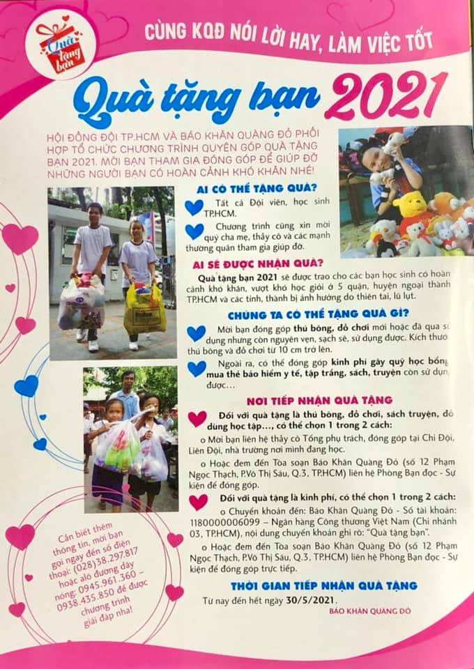
Hoạt động
1
Hãy đọc tờ báo sau và cho biết thông tin em nhận được là gì ?
Nhận biết Thông tin và vật mang tin
Về hình thức ?
Về nội dung ?
Và vật mang tin là?

Slide 6
Thông tin và vật mang tin
Vật mang tin
Là vật, phương tiện mang lại cho con người thông tin.
Thông tin
Là tất cả những gì đem lại hiểu biết cho ta về thế giới xung quanh và về chính mình.

Slide 7
Đối tượng | Thông tin | Vật mang tin
Tờ báo
Hiểu biết về nhóm nhạc BTS
Ti Vi
Nội dung chương trình Gameshow
Tấm biển quảng cáo
Sách giáo khoa
Giá tiền món ăn đắt hay rẻ
Cột đèn giao thông
Kiến thức thu nhận được từ SGK
Hoạt động
2
Đánh dấu
để phân loại thông tin và vật mang tin.
Phân biệt
Thông tin và vật mang tin

Slide 8
Em hãy cho 3 ví dụ về:
Hoạt động
2
Thông tin
Kiến thức em vừa học được sáng nay
Tình hình thời tiết, giá vàng trong ngày
Hương vị món ăn của bữa tối
Vật mang tin
Điện
thoại
Tranh ảnh
Bản đồ

Slide 9
Đánh dấu vào các giác quan tương ứng với hoạt động thông tin.
Hoạt động
3
 | Mắt (thị giác) | Tai (thính giác) | Mũi (khứu giác) | Miệng (Vị giác) | Da (xúc giác)
Nghe tiếng chuông đồng hồ báo thức
Ăn sáng
Uống nước
Quan sát đèn tín hiệu giao thông
Chạm vào nước lạnh
Ngửi mùi thức ăn
Nghe nhạc
Xem tivi
Đọc truyện
Nhận biết
Quá trình thu nhận thông tin

Slide 10

Có hai cách để thu nhận thông tin:
Trực tiếp bằng các giác quan
Mắt Thị giác
Tai Thính giác
Mũi Khứu giác
Lưỡi Vị giác
Da Xúc giác
Gián tiếp bằng vật mang tin

Slide 11
Hoạt động
4
Trả lời câu hỏi:
Nhận biết
Quá trình xử lý thông tin
Em biết gì ?
Em cần làm gì ?
Khi em gặp những tình huống được liệt kê sau đây.

Slide 12
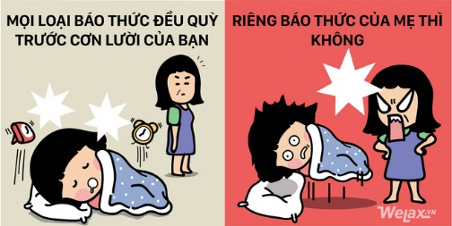
Tình huống 1
Hoạt động
4
Em đang ngủ thì nghe tiếng chuông đồng hồ báo thức hoặc mẹ em gọi dậy
Em biết gì ?
Em cần làm gì ?

Slide 13
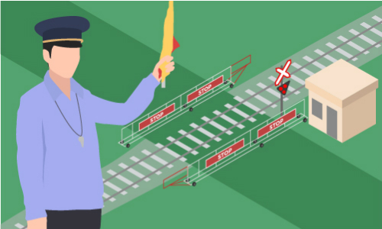
Tình huống 2
Hoạt động
4
Em đang chạy xe trên đường thì thấy nhân viên gác chắn hạ thanh chắn xuống hoặc kéo rào chắn ra.
Em biết gì ?
Em cần làm gì ?

Slide 14
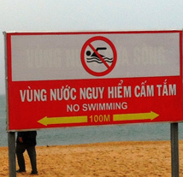
Tình huống 3
Hoạt động
4
Em đi tắm biển thấy bảng: VÙNG NƯỚC NGUY HIỂM CẤM TẮM NO SWIMMING
Em biết gì ?
Em cần làm gì ?

Slide 15
Xử lý thông tin là gì ?
Xử lý thông tin
Từ những dữ liệu vừa thu nhận được, kết hợp với hiểu biết đã có từ trước để ra được những thông tin mới, có ích.
Thông tin vào
Bộ não xử lý thông tin

Slide 16
Tóm tắt bài học
Vật mang tin là gì?
Là vật, phương tiện mang lại cho con người thông tin.
Thông tin là gì?
Là tất cả những gì đem lại hiểu biết cho ta về thế giới xung quanh và về chính mình.

Slide 17
Có hai cách để thu nhận thông tin:
Trực tiếp bằng các giác quan
Mắt Thị giác
Tai Thính giác
Mũi Khứu giác
Lưỡi Vị giác
Da Xúc giác
Gián tiếp bằng vật mang tin

Slide 18
Tóm tắt bài học
Xử lý thông tin là gì?
Từ những dữ liệu vừa thu nhận được, kết hợp với hiểu biết đã có từ trước để ra được những thông tin mới, có ích.
Thông tin vào
Bộ não xử lý thông tin

Slide 19
Tự kiểm tra
Trình bày:
Thông tin? Vật mang tin?
Cho ví dụ:
Thông tin và vật mang tin?
Trình bày:
Thu nhận thông tin? Xử lý thông tin?

